Slide 1
Мастер-класс «Подарок маме. Сумочка-сердечко»
Выполнила: Воспитатель МДОУ ЦРР д/с «Классика» республика Саха (Якутия) г. Нерюнгри Истомина Анжелика Петровна.

Slide 2
Одним из самых нежных и светлых праздников в году является праздник 8 марта. В этот день ребята поздравляют своих мам, бабушек, сестер и подруг, говорят им комплименты, дарят цветы и подарки. Но как быть ребенку, если очень хочется сделать подарок своими руками, а помочь в этом, кроме мамы и бабушки, некому? На выручку приходит воспитатель в детском саду. Выразить свою любовь к маме ребенок может, подарив ей поделку в виде сумочки-сердечко. Конечно, для создания такого подарка потребуется усидчивость и терпение, но зато получится очень трогательно, удастся приятно удивить и порадовать маму.

Slide 3
Цель: обучение детей конструированию поделок из бумаги.
Задачи:
обучение различным приемам работы с бумагой;
развитие мелкой моторики пальцев, креативности, творческого воображения;
воспитание усидчивости, умения доводить работу до конца.
Оборудование и материалы: цветной картон и бумага, ножницы, карандаш, линейка, шаблон круга, клей, степлер, стразы-наклейки для украшения

Slide 4
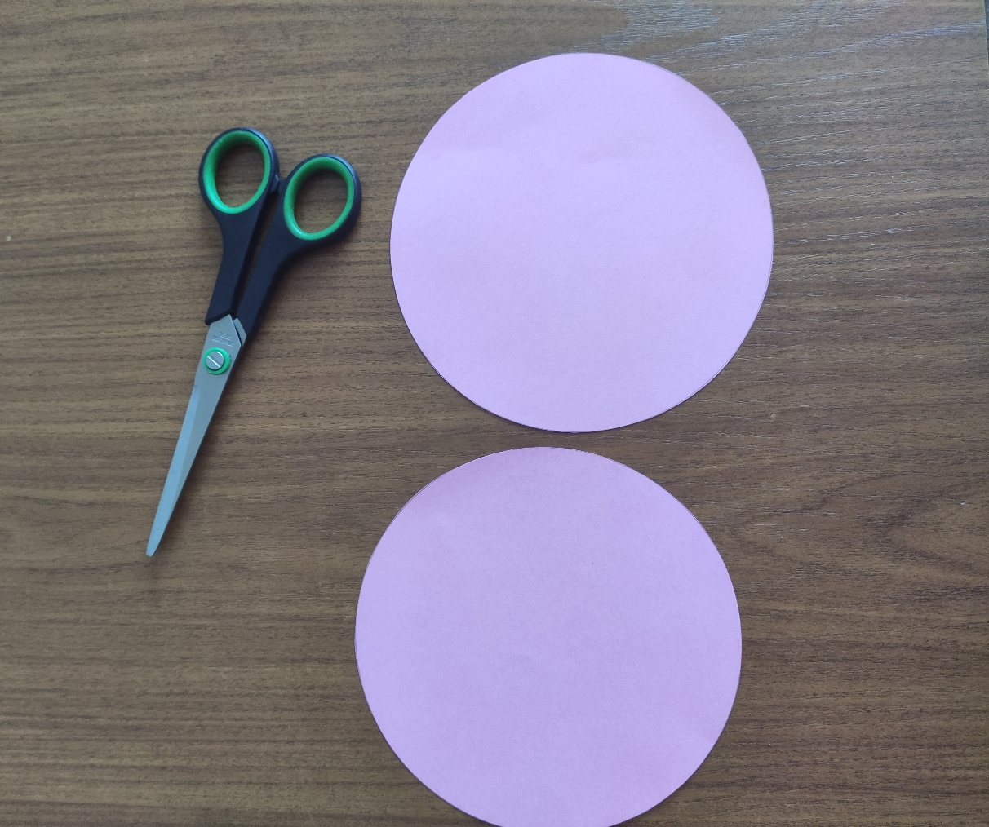
Ход работы
1. Простым карандашом обводим по трафарету круг на листе цветного картона, вырезаем. Должно получится два одинаковых круга.

Slide 5
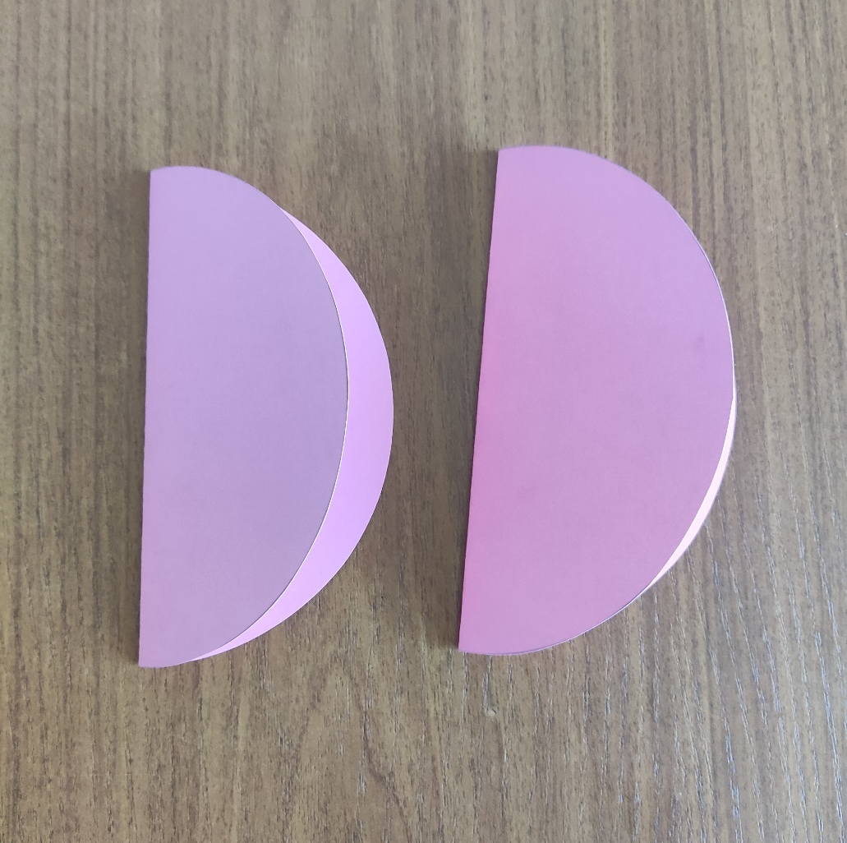
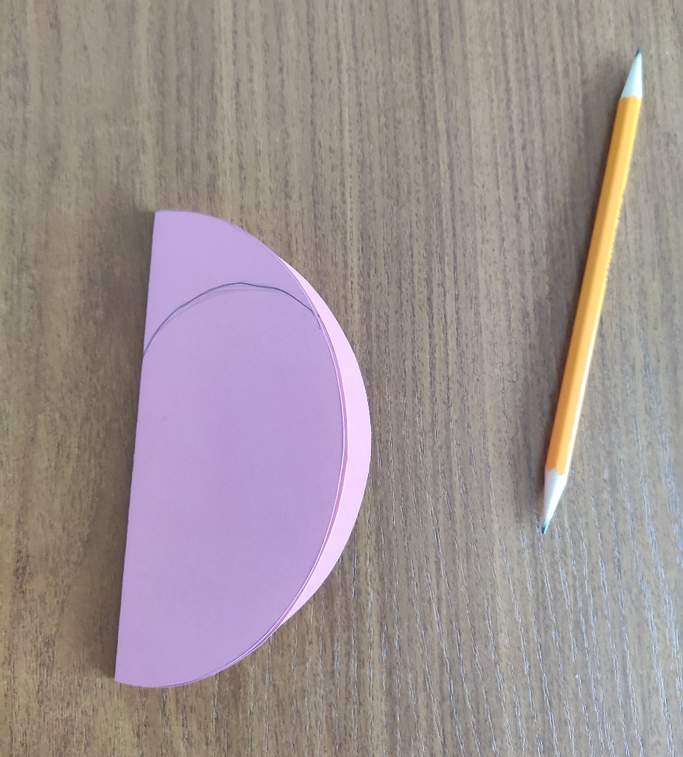
Ход работы
2. Сгибаем сначала один круг, а затем другой. Хорошо разглаживаем, вставляем один в другой. Простым карандашом закругляем верхний угол, создавая будущую форму сердца, вырезаем.

Slide 6
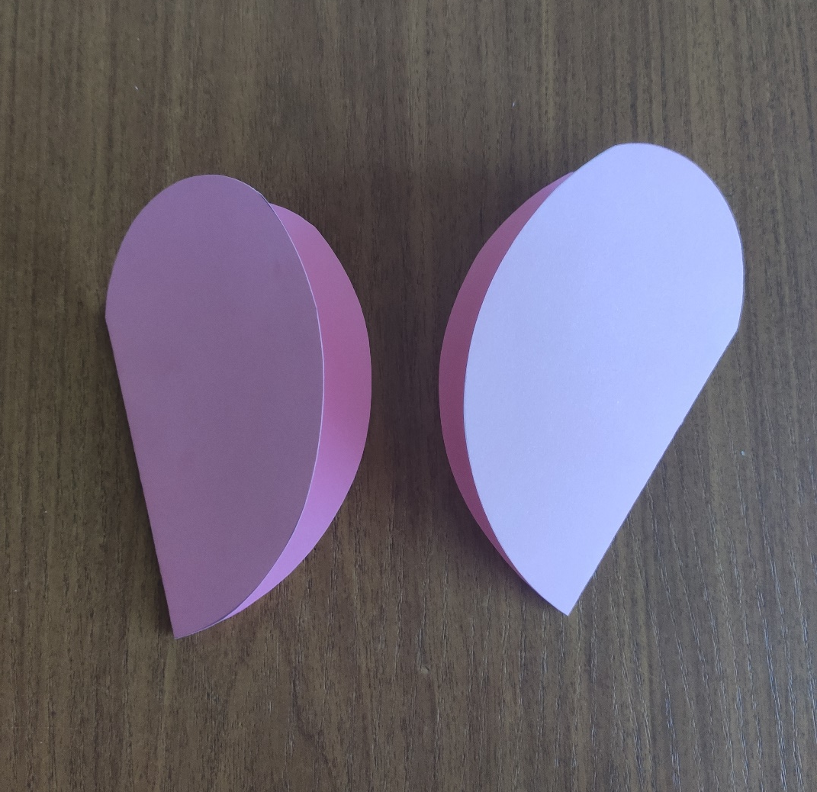
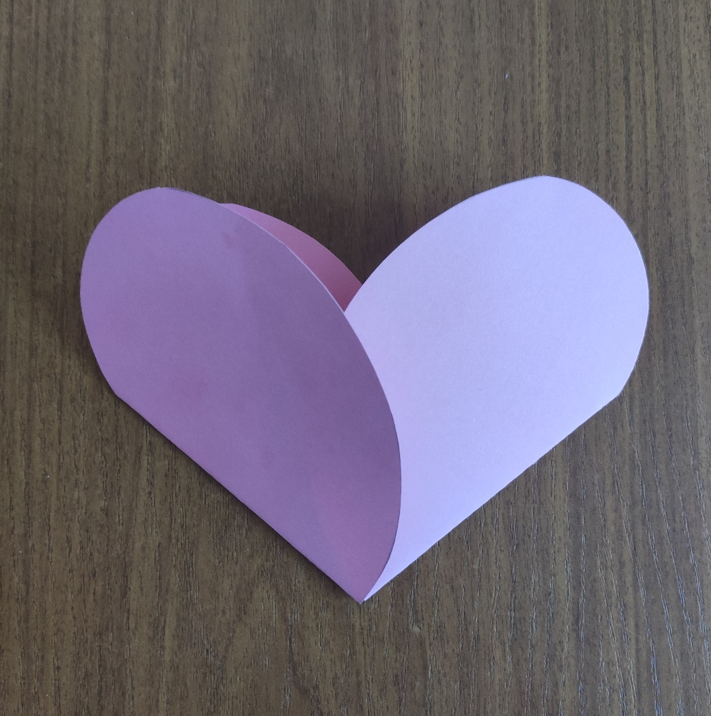
Ход работы
3. Соединяем получившиеся половинки, как на фото, затем склеиваем. Получилось основание нашей сумочки.

Slide 7
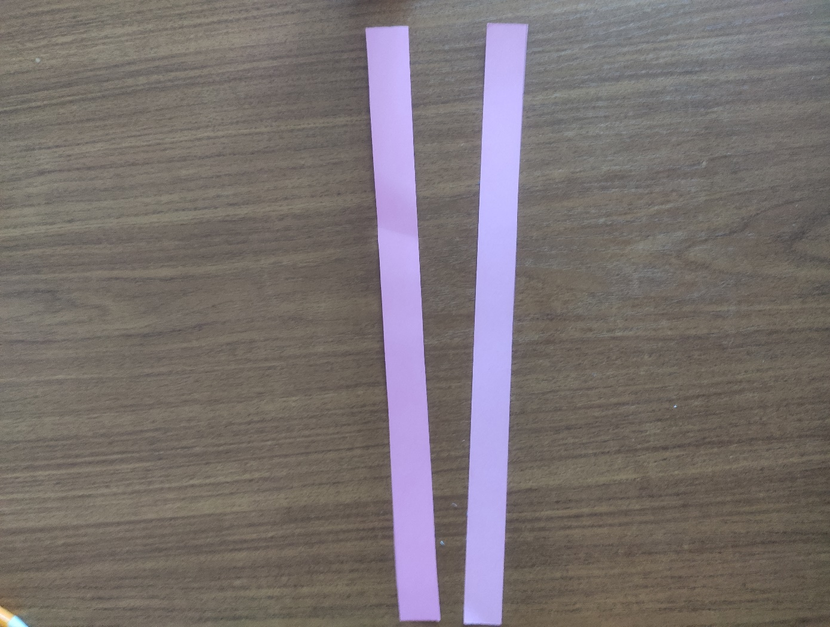
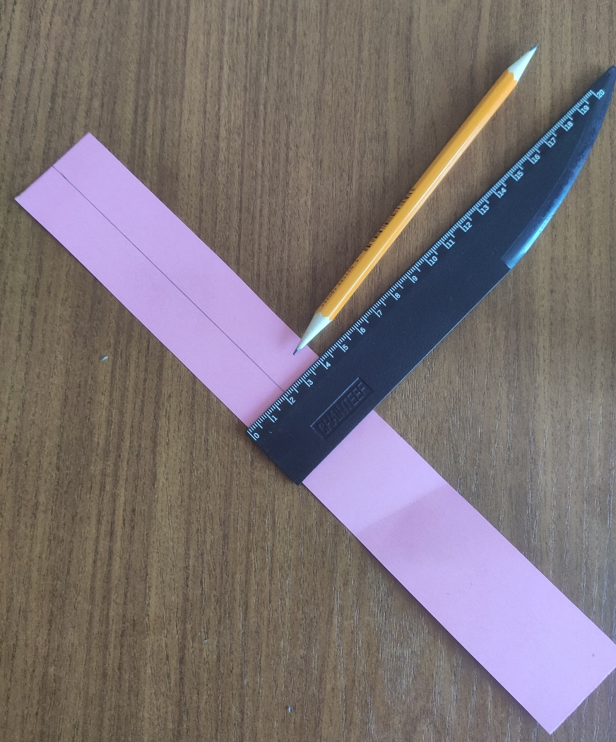
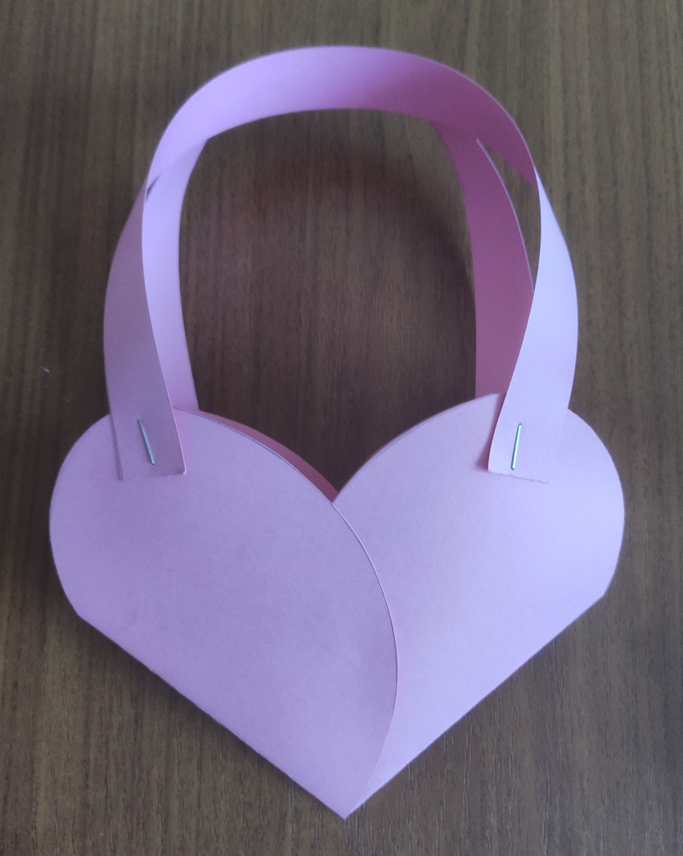
Ход работы
4. Отрезаем две полоски шириной до 2 см, как на фото. Это ручки для нашей сумочки. Прикрепляем получившиеся полоски равномерно и симметрично сначала к одной стороне сумочки, затем к другой (для этого можно воспользоваться степлером, либо клеем).

Slide 8
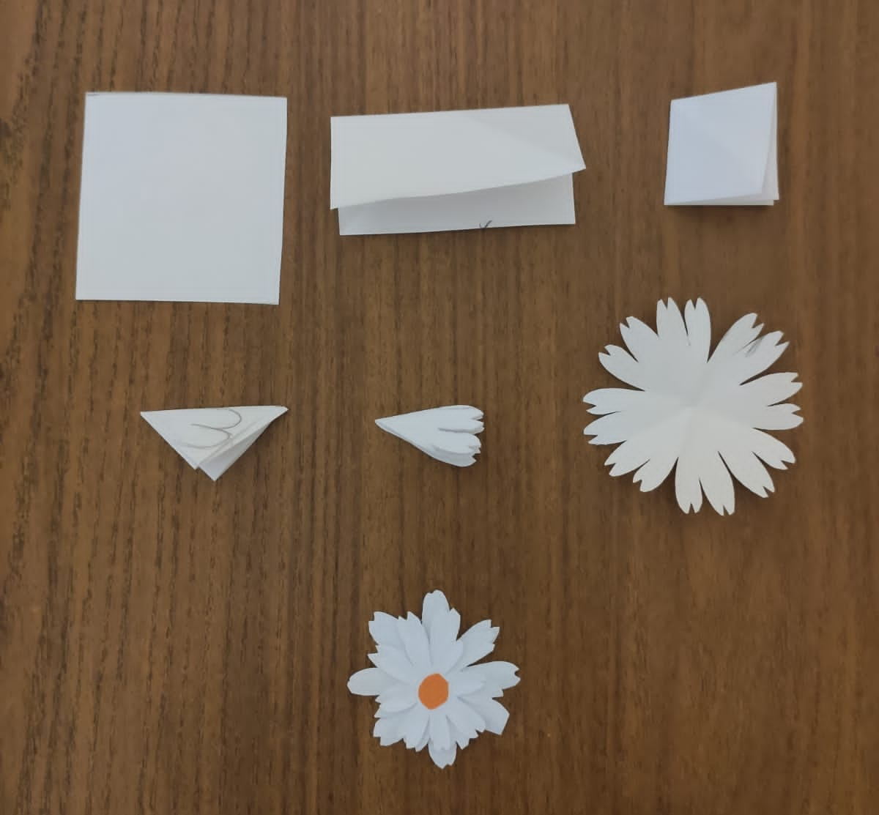
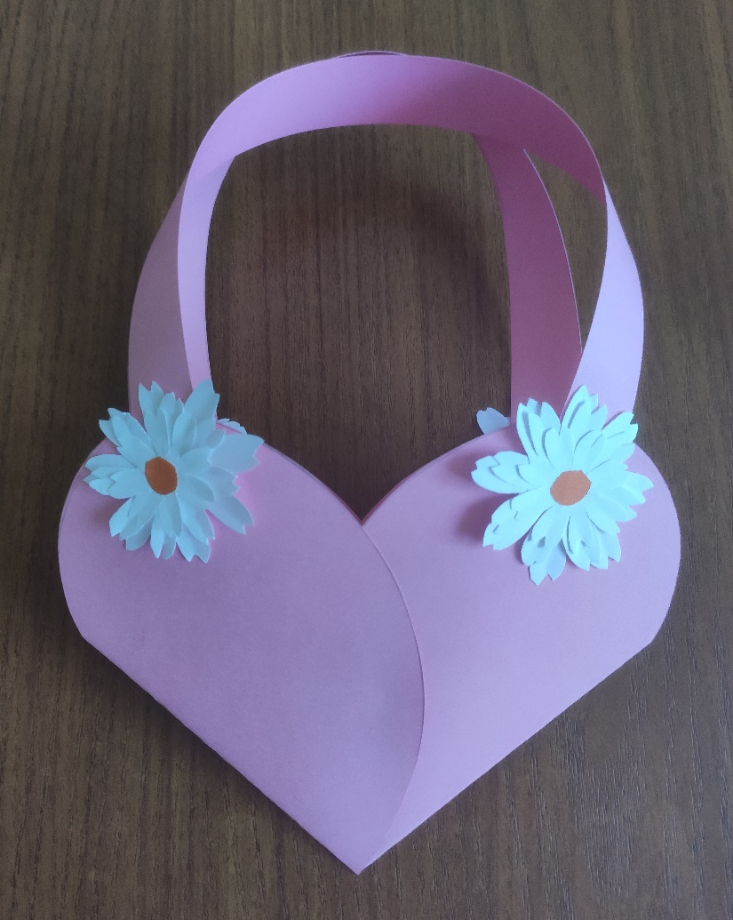
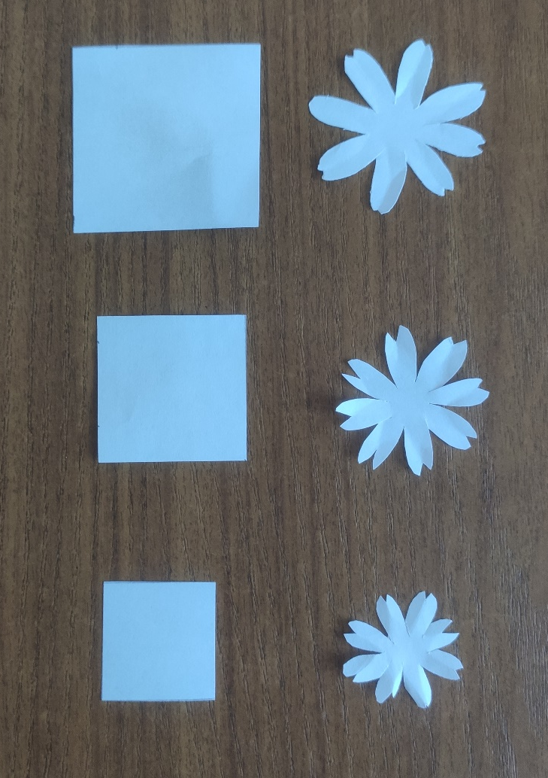
Ход работы
5. Украсим нашу сумочку цветочками. Для этого вырежем из белой бумаги детали разного размера, как на фото, соединим между собой и приклеим готовые цветочки к нашей сумочке.

Slide 9
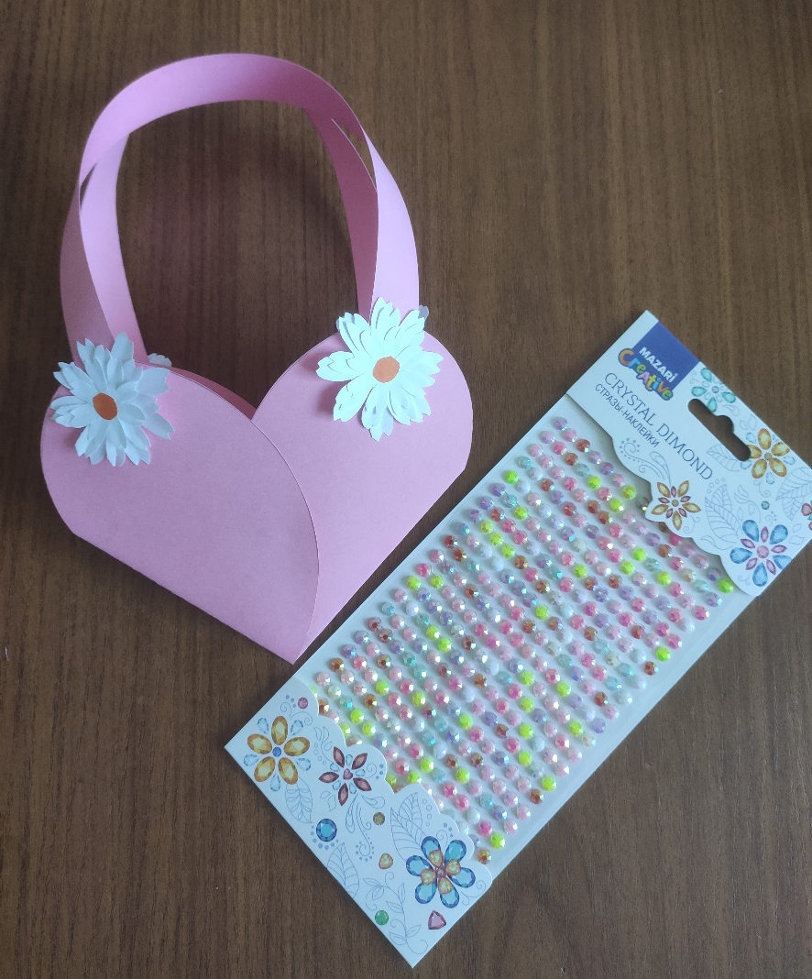
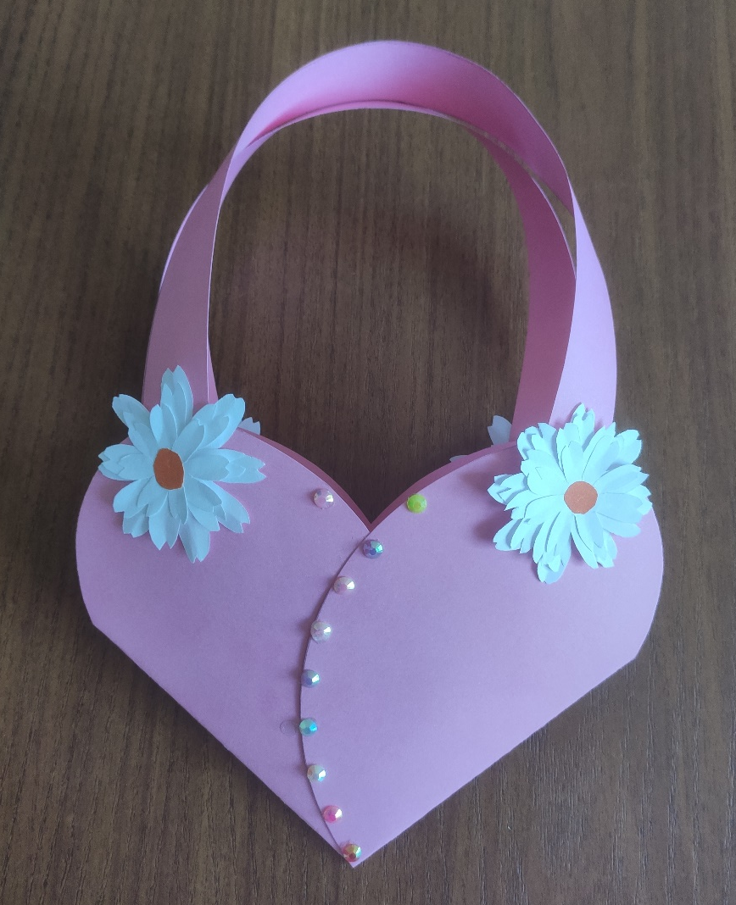
Ход работы
7. А теперь добавим нашей сумочке сияния с помощью страз-наклеек. Клеим их, как на фото. Наша сумочка-сердечко готова!

Slide 10
